Slide 1
المسيحي ومباهج الحياة
النتاجات التعليمية:
حفظ الآيات المتعلقة بالدرس.
تحديد أنواع المباهج.
تحديد مصدر المباهج الحقيقية.

Slide 2
الآيات للحفظ
1_ (( وصِّ أغنياء الدهر الحاضر أن لا يتكبروا ولا يتكلموا على الغنى غير الثابت بل على الله الحي الذي يؤتينا كل شيء بكثرة لنتمتع به.)) (1تيموثاوس 6 : 17).
2_ (( إن كل خليقة الله حسنة ولا شيء مرذول مما يتناول بشكر.)) (1تيموثاوس 4 : 4).
3_ ((ورأى الله جميع ما صنعه فإذا هو حسنٌ جداً.)) (تكوين 1 : 31).
4_ ((كلمتكم بهذا ليكون فرحي فيكم ويتم فرحكم.)) (يوحنا 15 : 11).
5- (( فإذا أكلتم أو شربتم أو عملتم شيئاً فاعملوا كلَّ شيء لمجد الله)). (1كورنثوس 10 : 31).

Slide 3
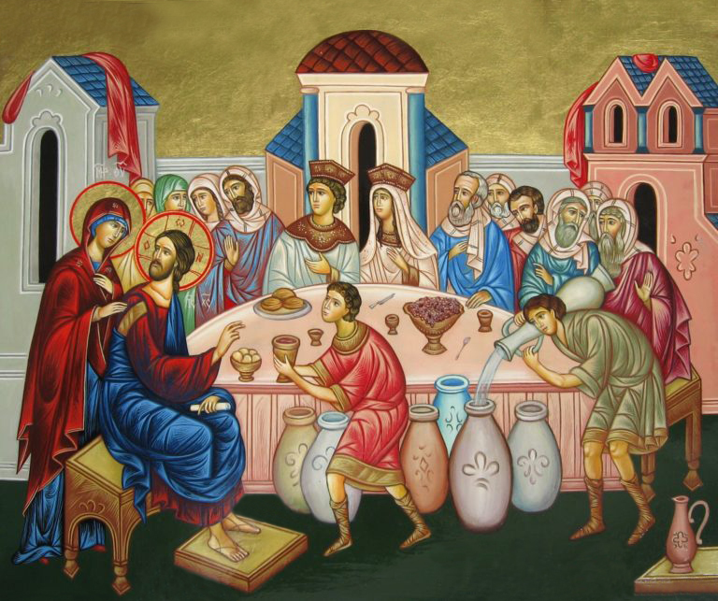
أنواع المباهج
سمح الله بالمباهج والملذات والمُسلّيات لغايتين هما :
منها ما هو بريء وطاهر.
لتمجيد الله على إعطائه البشر هذه المتع.

Slide 4
مصدر المباهج الحقيقية
إن مباهج الحياة كثيرة وملذاته أكثر لكن يجب على الإنسان ألاّ ينسى أن الفرح الحقيقي والصحيح هو المتفجر من خشبة الصليب النابع في داخل الإنسان نتيجة الإمتلاء بالروح القدس.

